Slide 1
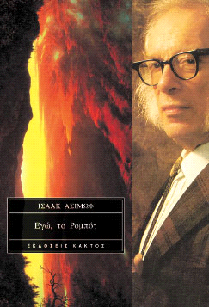
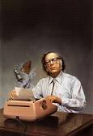
Ο ΡΟΜΠΙ
Το πρώτο κεφάλαιο αναφέρεται στον Ρόμπι , το πρώτο ρομπότ το οποίο πουλήθηκε σε μια οικογένεια σαν κουβερνάτα της κόρης τους . Το κορίτσι αγαπά πολύ το ρομπότ και περνά πολλές ώρες μαζί του αρνούμενη να παίζει με κανέναν άλλον . Η μητέρα της, όμως, δεν συμφωνεί με αυτήν την επλογή της κόρης της .Προσπαθεί με κάθε τρόπο να πείσει τον άντρα της για την απομάκρυνση του ρομπότ και στο τέλος το καταφέρνει. Μια μέρα ο πατέρας της Γκλόρια, την πήρε απο το σπίτι για να παρακολουθήσουν ένα θέατρο. Όταν επέστρεφαν , ο Ρόμπι έλειπε και στην θέση του είχαν φέρει ένα μικρό σκυλάκι . Η Γκλόρια αντέδρασε αμέσως και από τότε το χαμόγελο έσβησε από τα χείλη της. Η μητέρα της σκέφτηκε να πάνε στην Νέα Υόρκη όμως και εκεί το μυαλό της Γκλόριας εξακολούθησε να είναι στο Ρομπι. Τότε ο πατέρας της σκέφτηκε να της αποδείξουν οτι τα ρομπότ είναι απλώς σίδερα για να σταματήσει να ψάχνει τον Ρόμπι. Εκεί όμως ,ύστερα από συνεννόηση του πατέρα της βρήκε τον Ρόμπι ο οποίος της έσωσε τη ζωή και η μητέρα της δέχτηκε μετά απο αύτο να τον κρατήσουν .

Slide 2
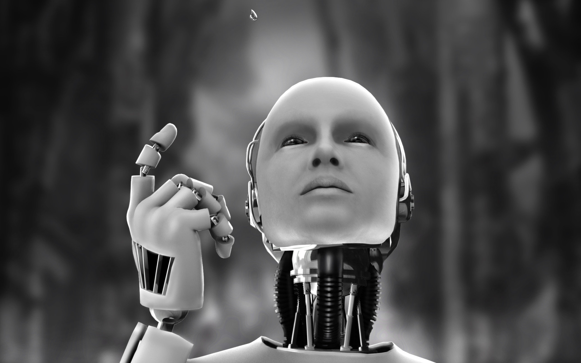
ΦΑΥΛΟΣ ΚΥΚΛΟΣ
Δύο αστροναύτες πάνε στον πλανήτη Ερμή. Είναι η δευτερη αποστολή καθώς η πρώτη έχει αποτύχει.Έχουν στείλει ένα ρομπότ να βρει σελήνιο για να καταφέρουν να επιβιώσουν, όμως αυτό δεν επιστρέφει.Μην ξέροντας τι να κάνουν βρίσκουν κάτι παλιά ρομποτ από την πρώτη αποστολή στην αποθήκη και αφού βλέπουν ότι είναι εντάξει ακόμα, καταλαβαίνουν ότι λειτουργούν μόνο αν κάποιος ανέβει στην πλάτη τους. Έτσι μην μπορώντας να κάνουν κάτι ανεβαίνουν στα ρομπότ και ετοιμάζονται για την ''μεγάλη έξοδο''. Βγαίνοντας έξω συναντούν το ρομπότ και καταλαβαίνουν ότι κάτι περίεργο του συμβαίνει. Αναλύοντας τους τρεις νόμους της ρομποτικής συνηδειτοποιούν ότι κάτι το έκανε να προστατέψει τον εαυτό του και να αθετήσει την εντολή που του δόθηκε καθώς αυτή δεν ήταν και πολύ επιτακτική.Μετά από ώρα σκέψης και βλέποντας ότι δεν μπορούν να κάνουν κάτι για να αλλάξουν την εντολή που έδωσαν στο ρομπότ αποφασίζουν να αυξήσουν τον κίνδυνο για να επιστρέψει το ρομπότ σ'αυτούς.Όμως αυτό δεν απέδωσε και σκέφτηκαν ότι αν του πουν ότι βρίσκονται σε κίνδυνο θα καταφέρουν να τον "ξυπνήσουν"και τελικά το παίρνουν πίσω, σώζονται και εξασφαλίζουν και την επομένη αποστολή.

Slide 3
ΛΟΓΙΚΗ
Ο Πάουελ και ο Ντόνοβαν βρίσκονται στο διαστημικό σταθμό και μπροστά στο νέο τους δημιούργημα, το ρομπότ QT-1.Ένα ρομπότ καινούριας τεχνολογίας με λογική. Αυτό ξεκίνησε να αμφισβητεί την δημιουργία του από τον άνθρωπο και έδινε πίστη μόνο στον ''κύριο" ο οποίος είχε δημιουργήσει και τους ανθρώπους και αμφισβητούσε την ύπαρξη της γης.Οι άνθρωποι δεν ήξεραν τι να κάνουν. Ο Κιούτι δεν πίστευε ότι και αν του έλεγαν και πήρε και τα υπόλοιπα ρομπότ με το μέρος του.Τώρα πια οι άνθρωποι δεν είχαν καμιά αξία. Ήταν απλά βοηθητικά όντα. Όμως ο Κιούτι με τις εντολές του "Κυρίου"απέτρεψε την αστρική καταιγίδα που έπρεπε να αποκρουστεί καλύτερα απ' ότι ένας άνθρωπος θα μπορούσε. Έτσι ο Πάουελ και ο Ντόνοβαν ένιωσαν ανακούφιση και πάλι φάνηκαν άξιοι. Αποχωρούν από τον σταθμό για άλλη αποστολή.

Slide 4
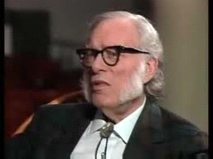
ΑΣΚΗΣΕΙΣ ΑΚΡΙΒΕΙΑΣ
Ο Ντόνοβαν και ο Πάουελ βρίσκονται στον διαστημικό σταθμό και πρέπει να βρουν το πρόβλημα που προκύπτει σε ένα ρομπότ, το οποίο ελέγχει έξι ρομπότ όπως το χέρι μας ελέγχει τα δάχτυλα μας.Παρατηρούν ότι αυτό το ρομπότ κάνει σωστά τη δουλειά του οταν το παρακολουθούν άνθρωποι αλλά όταν σταματήσει η παρακολούθηση κάτι δεν πάει καλά.Το υποβάλουν σε τεστ, όμως όλα είναι μια χαρά. Αφού δεν μπορούν να βγάλουν συμπέρασμα οργανώνουν παρακολούθηση του ρομπότ όλο το 24ωρο.Κάποια στιγμή καταλήγουν στο συμπέρασμα ότι το ρομπότ αποσυντονίζεται όταν βρίσκεται σε κίνδυνο όμως δεν ξέρουν το γιατί. Το επόμενο βήμα είναι να βάλουν τις στολές τους και να βγουν έξω. Το κάνουν, όμως προσπαθώντας να δημιουργήσουν κίνδυνο για το ρομπότ παγιδεύονται και δεν μπορούν να απεγκλοβιστούν. Τα ρομπότ δεν μπορούν να τους ακούσουν και την ώρα που φεύγουν ο Πάουελ στόχευσε και έριξε κάτω ένα από τα ρομπότ "δάχτυλα". Τότε το ρομπότ τους είδε και πλησίασε και ο Πάουελ κατάλαβε ότι όλα αυτά τα έκανε το ρομπότ επειδή του ήταν δύσκολο να ελέγχει έξι "δάχτυλα" τώρα είχε μόνο πέντε και λειτουργούσε άριστα.

